Slide 1
国家社科基金项目申报工作
情况分析
河北省哲学社会科学工作办公室

Slide 2
形势：群雄逐鹿，竞争激烈

Slide 3
形势：与教育部项目撞车
党校、社科院、科研院所等单位因为不能申报教育部项目，因祸得福，从中受益。
教育部项目申报数量较大，在各地区、各单位普遍存在，对申报有较大影响，但对立项情况影响不大
对个人来讲，由于高质量竞争对手减少，容易获得立项

Slide 4
形势：申报数量增加，省内淘汰量大
2019年我省申报数量：1025 贵州：1300
2018年我省申报数量：957
2017年我省申报数量：769
2016年我省申报数量：618
2019年度申报量受教育部项目影响巨大，在此情况下，申报量首次超过1000项，超出我们预期

Slide 5
2019年国家社科基金整体情况
2019年度国家社科基金共立项4629项，较2018年度的4512项增加2.6%。
重点项目349项、一般项目3187项、青年项目1093项。
重点项目较之2018年的359项略有下降。
一般项目和青年项目较之2018年的3152项和1001项略有上升。

Slide 6
近4年我省立项情况
2016年 62
2017年 72
2018年 79
2019年 83
在国家社科基金项目总量不断增长的大形势下，我省项目也在初年提升。但是我们的增长速度是超过全国整体增长速度的，这说明我们是在不断进步。但是也可以看出，我们的增长有放缓的趋势，如何保持现有良好状态，并不断挖掘新的增长点，成为我们面临的首要任务。

Slide 7
项目种类分布
年份 | 一般项目 | 重点项目 | 青年项目 | 总数
2017 | 56 | 5 | 11 | 72
2018 | 60 | 5 | 14 | 79
2019 | 62 | 5 | 16 | 83
我省青年项目比例19.2%,低于全国平均水平23.6%。

Slide 8
单位分布
衡水学院实现0的突破，我省11个市实现国家社科基金项目全覆盖。
2016年，18个单位获得立项
2017年，20个单位获得立项
2018年，16个单位获得立项
2019年，21个单位获得立项

Slide 9
对国家社科基金再认识
近几年，国家社会科学基金无论在立项数还是资助强度方面都呈现井喷态势，因此，当下是学者及其所在学科进行学术资本积累的重要时机。获得基金支持及其项目的完成质量，甚至可能导致不久以后学科与学术格局重组。
在这种背景下，基金申报的意义已经悄悄发生根本性变化：以前，获得国家课题是为了积累学术资本，建构学术优势；当今，获得国家基金不一定有优势，但如果不能获得，将一定没有优势。在这个意义上，申报国家基金，就是为了防止和消除可能出现的“学术贫困”。
也许有人会说，不获得国家基金照样可以做出好的学问。然而这种奇迹只在处于学术链顶端的1%的那些学者身上才有可能，对大多数人来说，它只是一件披着清高外衣的学术嫉忌，甚至是顶着清雅名头的懒惰。

Slide 10
竞争者水平在不断提高
“80后”崛起，“海归”还乡归队。
他们都经过严格的学术训练，有很新的学术触角和学术思维，论证方式也很前沿。他们的学术气质或是科学，或是严谨，或是清逸，极具竞争力，似一股新流对原有的学术惯性和学术格局产生着深刻的冲击。
有一种学术暗示：包括“70后”在内的学者，如果再不自力更生，日益精进，可能很快就会“老之将至”。

Slide 11
竞争将更加激烈

Slide 12
面对这种形势，我们怎么办？
就全省来讲，我们已经走过了追求申报数量的阶段，正在追求立项数量
就各单位来讲，发展很不均衡，大致分为三类：
一是追求立项数量的单位
二是追求申报数量的单位
三是无欲无求的“佛系”单位

Slide 13
切实担起责任，千万别“懒”
无数事实证明，管和不管不一样，真管和假管不一样。
我们每年中的国家社科基金项目中，有一部分是“望天收”得来的，对此要有清醒认识
有些单位的政策导向并没有瞄准高端项目，因为存在“老好人思想”，不敢调整政策

Slide 14
一、工作安排
1、暑期前，各学院组织一次动员会，要求将有条件申报的老师全部组织到位，完成“双读工作”，一是邀请专家对社科领域国家关注的热点进行解读，对年度立项的题目进行解读；二是安排获得立项的老师，对当年指南选题到最终题目确定等研究、设计过程进行解读与指导。
2、各学院要做出专门组织方案，落实到每位老师，要求老师利用暑期，结合研究领域，凝炼下一年度国家社科项目题目并设计申请书，并向校内外的专家请教，确定研究题目。
3、下学期开学前，组织一次研讨会，分析每位老师暑期研究情况。
二、工作要求
为切实提高2020年国家社科项目申报质量和水平，再创造佳绩，要求各学院高度重视，提前谋划。
1、七月一日前将学院动员会的时间、地点报社科处，社科处将安排专人到现场配合指导；
2、下学期9月例会，请各学院汇报暑期国家社科开展工作情况；
3、相关工作落实情况将与学院各类项目培育人数、年终科研考核及国家社科项目限项遴选等事项挂钩。

Slide 15
要早动手，千万别“晚”
启动时间较晚是我省各单位比较普遍存在的问题，大部分单位是在申报公告发布之后才开始启动项目申报的。
有的单位是“启”而不“动”，通知挂出去万事大吉，通知在“空转”。

Slide 16
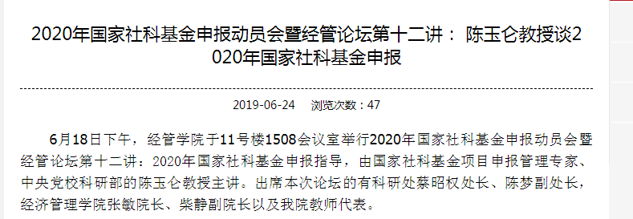

Slide 18
提高组织化程度，千万别“散”
有些单位科研管理部门满足于上传下达、收发材料。更有甚者连这一点都做不到。
科研处、各学院对本单位的学科建设、研究团队整合工作不到位，同单位人员之间同质化竞争严重，不能做到相互支撑，五个手指握不成拳头。
作为科研管理部门，公共产品供给不足，不能根据老师需要制定政策、搭建平台、提供服务。

Slide 20
打铁还需自身硬，千万别“软”
提高管理水平，对政策、流程要熟烂于心。
提高业务水平，对情况、数据要信手拈来。
提高自身素质，对学术、科研要略懂一二。

Slide 22
让我们共同努力
争取2020年
大丰收

